Slide 1
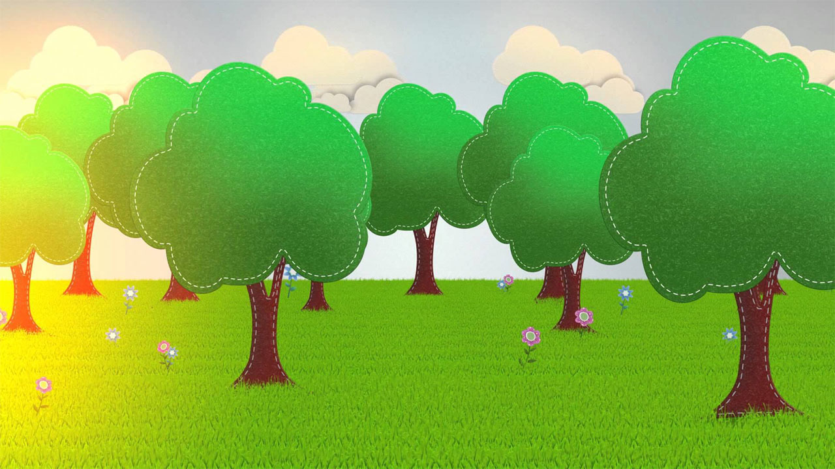

Slide 3
COMPETENCIA: Observa características relevantes de elementos del medio y de fenómenos que ocurren en la naturaleza; distingue semejanzas y diferencias, y las describe con sus propias palabras.
CAMPO: Exploración y conocimiento del mundo
ASPECTO: Mundo natural
APRENDIZAJE ESPERADO Clasifican elementos y seres de la naturaleza según sus características, como animales, según el número de plantas, seres vivos que habitan en el mar o en la tierra, animales que se arrastran, vegetales comestibles y plantas de ornato, entre otros.

